Slide 1
Дипломная работа по курсу «Специализация Data Science»
Прогнозирование средней стоимости за квадратный метр недвижимости в различных районах Москвы
Выполнила: Брусова Галина
Ментор: Никита Сидоров

Slide 2
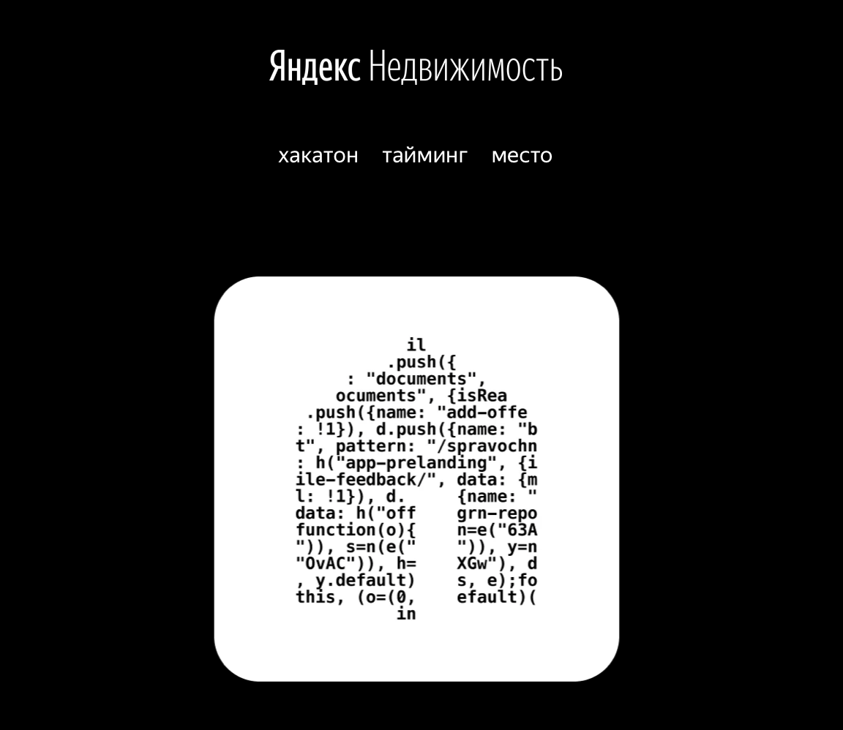
Постановка задачи
Цель: помесячное прогнозирование средней стоимости за квадратный метр недвижимости в различных районах Москвы
Данные: агрегированная статистика по районам и объявления Яндекс Недвижимости за 2017–2019 года
Метрика: RMSE
Сценарии применения модели
*ссылка на репозиторий
Notes:
Постановка задачи:
В проекте была использована метрика RMSE. Кажется, что задача регрессии здесь вполне логична, но в своих экспериментах в своих бэйзлайнах добавления фичей, итеративного построения моделей было проведено логировние и других метрик регрессии R2, MAE, MAPE.
В основном смотрела на RMSE, но можно обращать внимание и на MAPE, как на наиболее интерпретируемую метрику для бизнеса.
+
Возможные применения сценариев модели. Первый сценарий Антифрод для отсеивания объявлений, которые демпингуют или завышают стоимость. Второй сценарий дать пользователям инструмент для более быстрого оформления объявления.

Slide 3
Особенности задачи
Только обучающая выборка из хакатона
Выбор подходящего способа генерации тестовой выборки
Насыщение данных из общих источников
Общий план
Train / Test
EDA
Baseline
Добавление фичей, оценка прироста, расширение EDA
Другие архитектуры
Подбор гиперпараметров и выбор финальной модели
Light
AutoML
Notes:
Особенности задачи:
Взята обучающую выборка из хакатона, потому что тестовая была бесполезна. Было тяжеловато сравнивать свои метрики с метриками на лидерборде.
Данные по Yandex.недвижимости были обработаны стандартным путем предобработки - заполнила пропуски, убрала пару фичей с большинством пустых значений.
2. Разделение выборки на train и test. Применялось два способа: out of sample (OOS) и out of time (OOT). OOS – взято просто 25% рандомных наблюдений и отнесены в тестовую выборку OOT – разделение по времени, 2017, 2018 года ушли в обучение, 2019 в тест. В проекте делается фокус на прикладную значимость и ценность для бизнеса данного проекта, как правило в Банках в моделях очень часто требуется OOT выборка.
В нашем случае правильнее использовать OOT. Далее буду говорить про разделение выборки OOT, с OOS получались максимально стабильные результаты, но метрики получались намного лучше, чем есть на самом деле.
3. Насыщение данных из общих источников.
Общий план работы:
Была собрана базовая выборка, плоская табличка, разбита на train и test одним из способов, указанных выше.
Проведена EDA
Построен BaseLine
После этого поверх baseline добавлены фичи по необходимости, дополнение EDA и оценка прироста от добавления фичей, используя, что некоторые гипотезы выстрелили, некоторые нет.
Попробовала разные модели и архитектуры
На последнем шаге был проведен подбор гиперпараметров, выбор финальной модели и получение результата.
Применение LightAutoML.

Slide 4
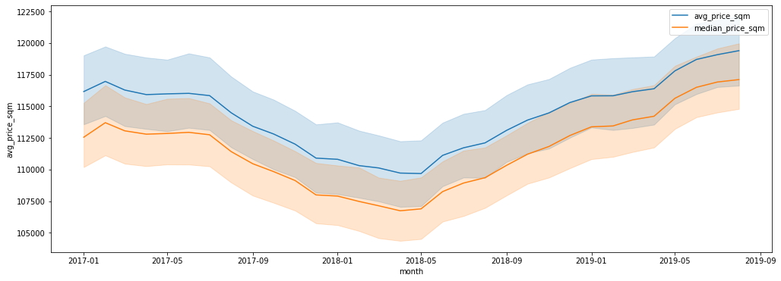
EDA
График распределения целевой переменной (avg_price_sqm)
и значимой переменной (median_price_sqm)
Notes:
Поговорим про EDA.
Мы посмотрели на стабильность нашей средней целевой переменной, средней цены за кв.м. Также заметила, что есть фактор медианной цены, которая идет ровно с целевой. Отсюда мы можем сделать два вывода:
1. Медианная цена будет очень сильная фича.
2. У нас скорее всего есть выбросы в данных, потому что средняя цена сильно завышена, относительно медианной.
Также отразили распределение переменных во времени.

Slide 5
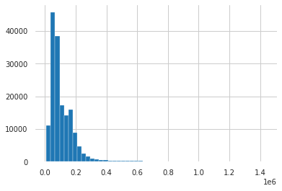
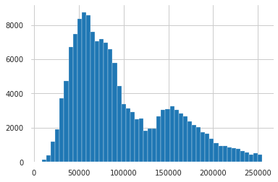
График распределения средней цены за кв.м.
без ограничений
График распределения средней цены за кв.м.
с ограничением
Notes:
Касательно выбросов, посмотрим распределение нашей целевой переменной (цена за квадратный метр) – график внизу слева. Видно, что оно сильно смещено, видно, что у нас по шкале Х цена доходит до 1,5 млн.руб., что не очень хорошо. Вопрос, что будем делать с выбросами. Если мы их убираем, отсекаем 5% самых худших наблюдений, мы получаем график справа. Видим, что оно уже достаточно сбалансированное. Два горба, два смешанных почти нормальных распределения.
Возвращаясь к аномалиям, с ними можно работать по-разному. Основной посыл: мы поняли, что выбросы есть, но т.к. мы решаем бизнес задачу, мы понимаем, что даже если выкинем из обучающей выборки и получим красивые метрики, это будет далеко от истины. Далее покажем разные случаи, но по умолчанию работаем с аномалиями.

Slide 6
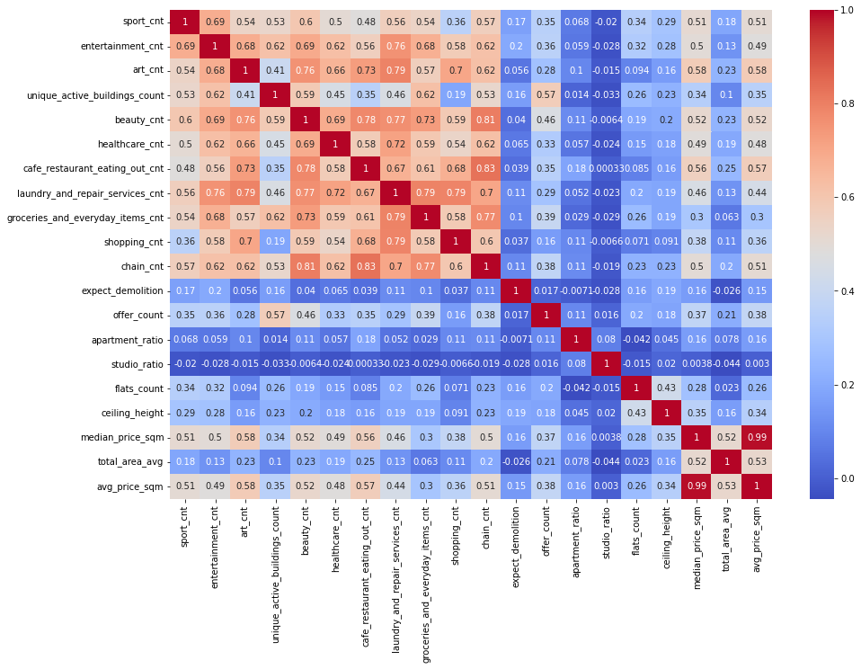
График корреляции численных переменных с целевой
Notes:
Использовала библиотеки Python, MatplotLib, SeaBorn,

Slide 7
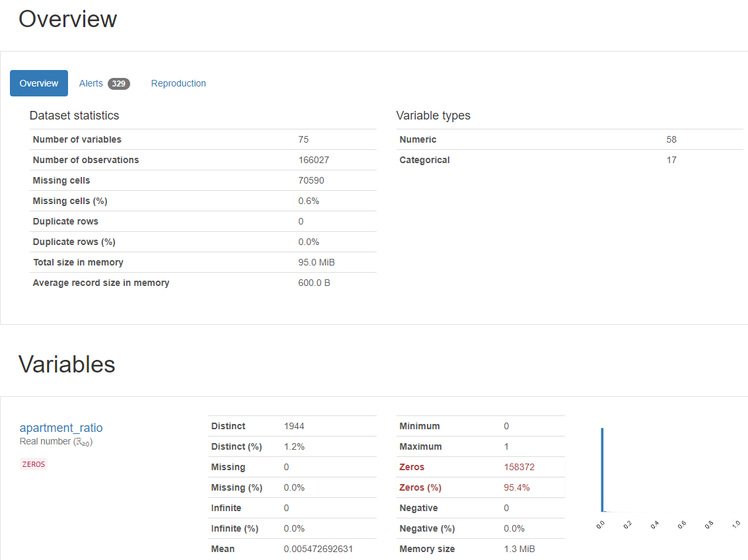
Pandas Profiling Report
Notes:
Второй способ использование библиотек Pandas Profiling – рисует готовый HTML со всеми парными корреляциями, со всеми распределениями и слабыми местами нашего дата сета, которые он отдельно подсвечивает. Минусы - 160 тыс. записей и 75 переменных - получился достаточно тяжелым.

Slide 8
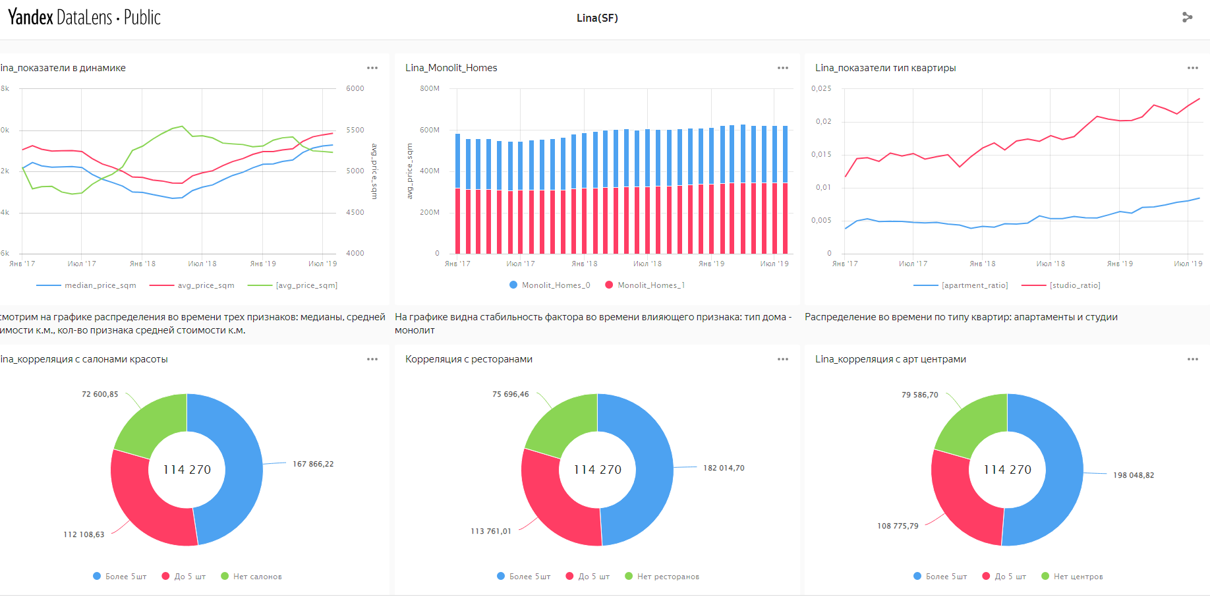
DataLens
Notes:
Третий способ Data Lens. Можно посмотреть распределение переменных во времени и зависимость переменных.

Slide 9
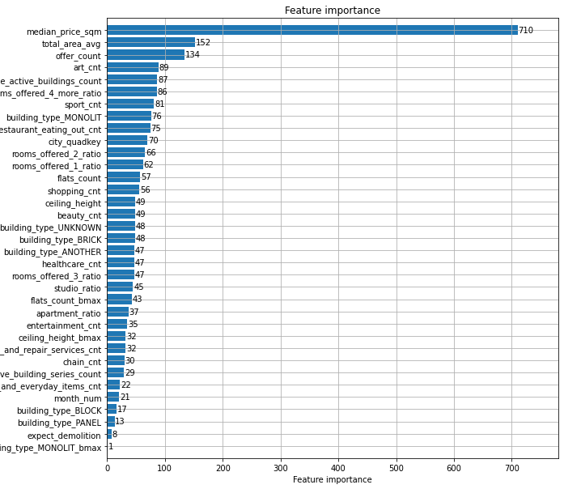
Baseline
LGBMRegressor
Максимальная глубина – 5
Фичи
Агрегированная статистика
История объявлений
Факторы из временной метки + производственный календарь
Лаги
Notes:
Построение модели:
Мы делаем упор на бизнес-смысл задачи и пробовали использовать в базе Microsoft-ский LGBRegressor (ЛайДжи Би регрессор), то есть градиентный бустинг на решающих деревьях, в baseline мы ограничивали только их максимальную глубину и постепенно добавляли фичи и прогоняли с разным делением out of sample и out of time выборки, прогоняли все варианты и смотрели на прирост. Соответственно у нас в базе была только агрегированная статистика по районам, потом мы добавили различные агрегаторы MIN, MAX, среднее AVG по истории объявлений, потом мы пробовали добавить фичи из временной метки и производственный календарь.
С учетом что у нас задача имеет признаки прогнозирования временных рядов, мы пробовали добавить лаги нашей целевой переменной, включать фичу среднюю цену за прошлый месяц.
Основные сильные переменные мы видим слева. Видно, что медианная цена выбилась максимально, ну и дальше получились хорошо интерпретируемые признаки.
Вопрос почему нет фича-инженеринга: использовался OneHotEncoding , простые агрегаторы для новых фичей, так как данные довольно чистые и легко обрабатываемые.

Slide 10
Путь в метриках
 | R2 | MAE | RMSE | MAPE
Baseline_Linear_Regression |  |  | 12 564,635
Baseline_GradientBoostingRegressor |  |  | 9 332,663
Baseline_LGBR | 0,989 | 3 896,985 | 10 811,923 | 1,662
Baseline_housebase_ | 0,993 | 3 498,833 | 8 322,351 | 1,63
Baseline_housebase_TimeFeat_ | 0,993 | 3 530,585 | 8 452,243 | 1,634
Baseline_housebase_TimeFeat_Lags_ | 0,99 | 2 782,058 | 10 161,256 | 1,462
AN_Baseline_housebase_TimeFeat_ | 0,652 | 11 310,756 | 59 894,016 | 1,988
Baseline_housebase_TimeFeat_TUNE | 0,993 | 3 437,108 | 8 368,615 | 1,623
Final |  |  | 8 178,346
Notes:
Метрики:
В это таблице цель подсветить основные шаги и выводы. Это метрики на тестовой out of time выборке.
В случае использования агрегированной статистики по районам, первый столбик – мы видим, базовая максимально простая версия – RMSE – 11 тыс,
если постепенно добавляли фичи, какие-то шаги, например, добавление лагов на out of time выборке - это давало метрику сопоставимую с baseline, при этом на выборке out of sample метрики были гораздо лучше, но это говорит о том, что с делением на train и test надо быть аккуратными и действовать в соответствие с бизнес постановкой задачи.
С аномалиями – столбец AN.. – значение метрики относительно наших попыток, показывает, что если мы обучаем модель на данных без аномалий, а потом с аномалиями пытаемся замерить наши метрики, то получаем такое значение.
Зеленым подсвечены шаги, на которых получились вменяемые метрики.
Предварительно мы остановились на варианте с фичами из агрегированной статистики + история объявлений с производственным календарем + это все потюнили. Видим, что в финальном варианте остальные метрики чуть-чуть лучше.
Последний столбик — FINAL - это наш итоговый результат по метрике. В конце работы по рекомендации ментора решили попробовать еще один подход, это тот результат, который получился, рассмотрим, как именно.
* Попробовали базовые модели из пакетов SKLEARN, никаких сюрпризов не было, получилось хуже LGBR
По таблице получаем по out of time на тестовой выборке (порядок метрик такой же R^2: 1, MAE: 2, RMSE: 3, MAPE:4),
Baseline_ изначальный датасет
Baseline_housebase_ - добавляем датасет из истории объявлений
Baseline_housebase_TimeFeat_ добавлены фичи из временной метрики (месяц, квартал, праздники)
Baseline_housebase_TimeFeat_Lags_ - временные лаги, метрика ухудшилась
Baseline_housebase_TimeFeat_Lags__TUNED - тюним модель и подбираем гиперпараметры, с помощью сетки grid search
AN_Baseline_housebase_TimeFeat - с аномалиями
Final

Slide 11
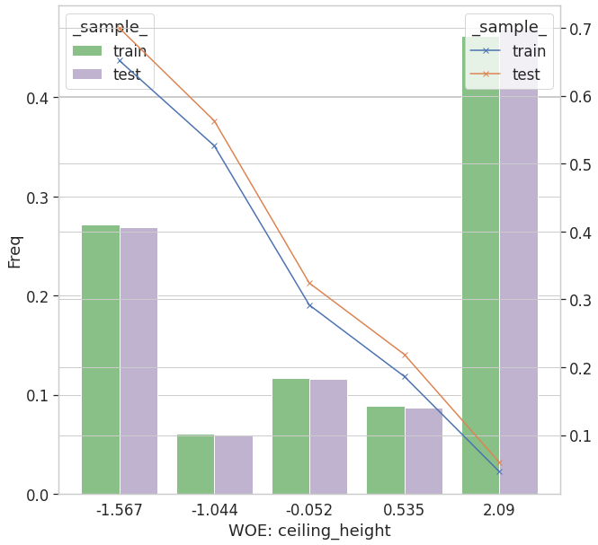
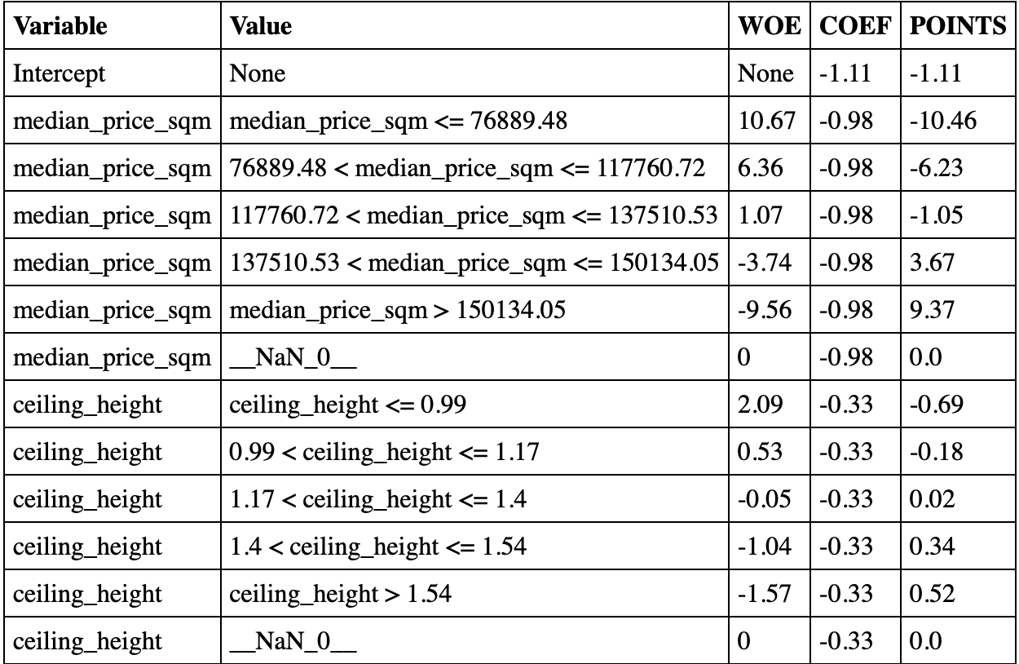
Итоговый вариант модели:
Notes:
Итоговый вариант модели:
Если мы вспомним распределение нашей целевой переменной без аномалий – два горба, кажется мы можем попробовать разделить жилье на дешевое и дорогое. Задача бинарной классификации, плюс Ментор посоветовал попробовать для решения использовать LightAutoML от Сбера. С помощью него мы построили простой интерпретируемый классификатор, туда попала пара фичей: медианная цена и высота потолков. Получилась почти 100% точность.
(47733, 78) – Дорогое жилье
(118294, 78) – Дешевое жилье
Weight of Evidence (WoE) and Information Value (IV) — метод весомости признака (weight of evidence)
По вопросу границы по стоимости квартир дешевая\дорогая:
"target_descr": "Стоимость за квадратный метр превышает 137974.27",
"non_target_descr": "Стоимость за квадратный метр меньше 137974.27"}
разделение по Q - " имеется ввиду, что мы порог цены взяли как .quantile (0.75)
В коде вычисляла Q0,75 – видно, что 137 тыс. как раз и разделяют квартиры.
Медианная цена и цена потолков – относятся к бинарной классификации, получился классификатор на двух фичах, и он отлично на этих двух факторах прогнозирует к какому классу относится жилье.
Чтобы обучить бинарный классификатор мы должны были разметить данные на классы, мы разметили по фиксированной границе.
Каждый фактор делится на бины, по алгоритму деления. В столбце value – что если фактор меньше 109, то присвоить значение voe – такое-то. Коэффициент – это значение, который будет в уравнении регрессии в финальном. Соответственно смотрим в таблицу если медианная цена 50 тыс. – он попадает в первый бакет. Значит он бдует принимать значение 10,67 и в уравнении регрессии он будет умножаться на минус 0,98. График взят из отчета AutoML. График говорит об интерпретируемости, чем выше потолок, тем ниже значение таргет рейт, таргет рейт = 1.

Slide 12
Итоговый вариант модели
Классификатор
Регрессия
Статистика по районам + агрегация объявлений + календарь
Интерпретируемое разделение на дешевое и дорогое жилье по Q3
Бинарная классификация с помощью lightAutoML
Градиентный бустинг на решающих деревьях
Notes:
Итоговый пайплайн получился примерно таким:
То есть мы брали статистку по районам + агрегировали объявления и добавили производственный календарь + навесили на все это бинарный интерпретируемый классификатор AutoML. После этого получаем прогноз на нашей Out of time выборке с помощью этого классификатора. Поверх этого прогноза применяем нашу регрессионную LGBM потюниную модель и получаем финальный скор. Получился самый лучший вариант.

Slide 13
Точки роста
Добавление гео-аналитики
Анализ отзывов с карт
Прогнозирование временных рядов (ARIMA, fbprophet)
Tabnet
Алгоритм работы с выбросами
Notes:
Точки роста: что можно добавить
Геоналитика,
Анализ отзывов с карт – это можно сделать как по API Google карт, так и других сервисов, которые парсят сайты.
Также можно более глубоко поработать с временными рядами, их структура здесь очевидна, но можно попробовать алгоритмы ARIMA или алгоритм фэйсбука fbprophet.
Можно попробовать tabnet – обучение с помощью нейронных сетей на табличных данных. - не хватило мощности, считала все в colabe и там не было возможности использования, но как точку роста можно использовать.
Наша цель дипломной работы была исследование создания прикладного продукта от нуля до его практического применения и попутно оценить полезность различных источников.

Slide 14

Спасибо за внимание! QA
Notes:
Спасибо за внимание!
Почему взят этот набор данных - скажу много интересных переменных и доверие Yandex-у
Потому что это реальные данные, у них есть конкретный бизнес смысл, они использовались в конкретном существующем сервисе и они достаточно актуальные по датам, использовались на хакатоне.
2. Какие были сложные моменты по обработке данных Данные хорошие, сложности были в точках роста, сложно было разобраться с гео аналитикой, требует довольно много ресурсов при написании pipe line.
3. Почему выжрана метрика RMSE - хорошо себя показывает на задачах такого класса
Классическая метрика для задач регрессии для предсказания стоимости чего бы то не было.
4. Рассказать про AutoML
Это библиотека машинного обучения, разработанная в Сбере года 1,5 назад, год назад вышла в open sourse. Она позволяет достаточно быстро обрабатывать основные сценарии задач машинного обучения. Там такой black box куда загружаются данные он их пред обрабатывает достаточно гибкая настройка параметров в большинстве случае отлично подходит для быстрого создания baseline. Но стоит сказать, что он часто переобучается, не смотря на настройку параметров.
ОБЯЗАТЕЛЬНО озвучь целевую переменную, и чем. она лучше условной общей цены за квартиру
цена за квартиру это же производная от цены за кв.м. Если сервис бизнеса построен таким образом, что он в зависимости от района и параметров будет рекомендовать цену или отсекать фрод, то логично прогнозировать цену за кв.м.
часто фигурирует начальная задача - предсказание цены квартиры, Короче, у тебя просто тут нет переменной - цена за квартиру, а так - очень часто по ошибке ее стараются предсказывать

